Slide 1
< 인터페이스 개발 프로젝트 기획안 >
+
COVID 19
오늘의 코로나 안심 지역은?
4팀
팀이름: 코딩해조
팀장: 윤상원
팀원: 진수정, 공하영, 강용

Slide 2
INDEX
목차
+
COVID 19
PART 1
PART 2
PART 3
PART 4
주제선정이유
홈페이지 주요 기능
홈페이지 구상
프로젝트 개발일정/팀원역할

Slide 3
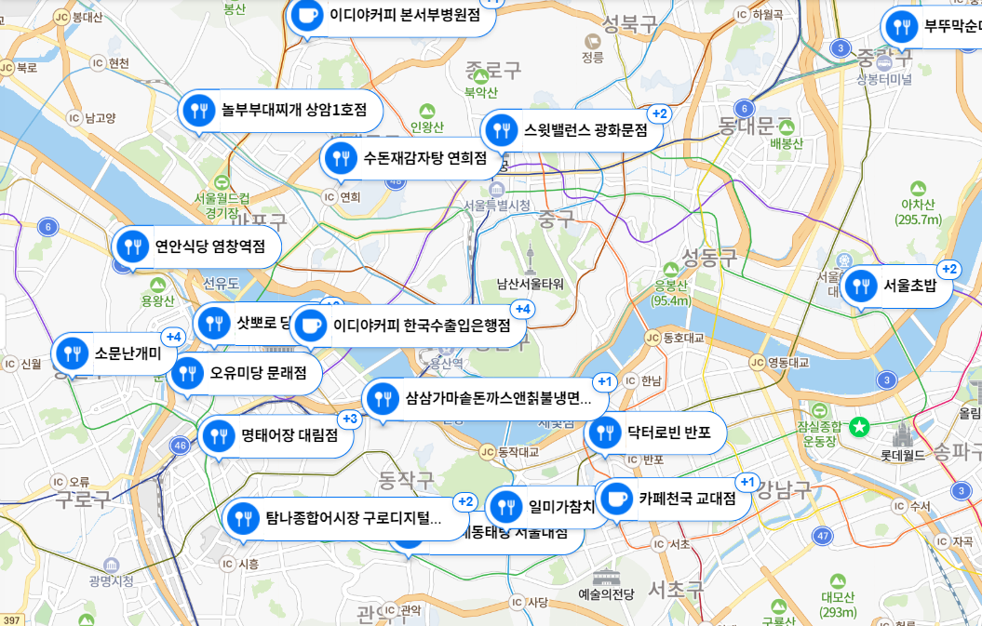


PART 1
주제 선정 이유
코로나19가 언제, 어디서
감염될지 모르는 상황 지속
기존 포털사이트 정보를 일일이 검색
사용자들의 번거로움↑
확진자 수, 안심 병원 및 식당 정보를
실시간으로 한눈에 제공해
감염 위험을 낮추자!

Slide 4





PART 2
홈페이지 구상 내용
“
“
“
“
“
회원가입/ 로그인 구현
API 활용 코로나 관련 정보 제공
검색 창과 버튼을 통한 분류작업
게시판 기능
(추천 장소)
지도 검색, 위치 서비스
(카카오 맵)
”
”
”
”
”

Slide 5
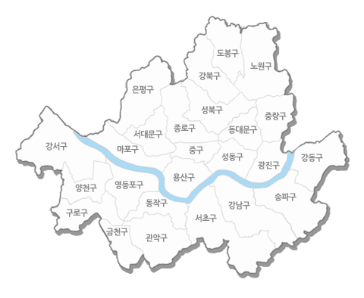


PART 3
홈페이지 구상
서울시 코로나 확진자 현황
HOME
안심식당
선별진료소 및 안심병원
게시판
로그인
안심식당
안심병원
333명
서울시 각 구별
실시간 확진자 수
31명
323명
9명
83명
43명
3명
2명
32명
8명
93명
3명
10명
13명
3명
79명
31명
37명
33명
72명
93명
333명
23명
32명
6명

Slide 6
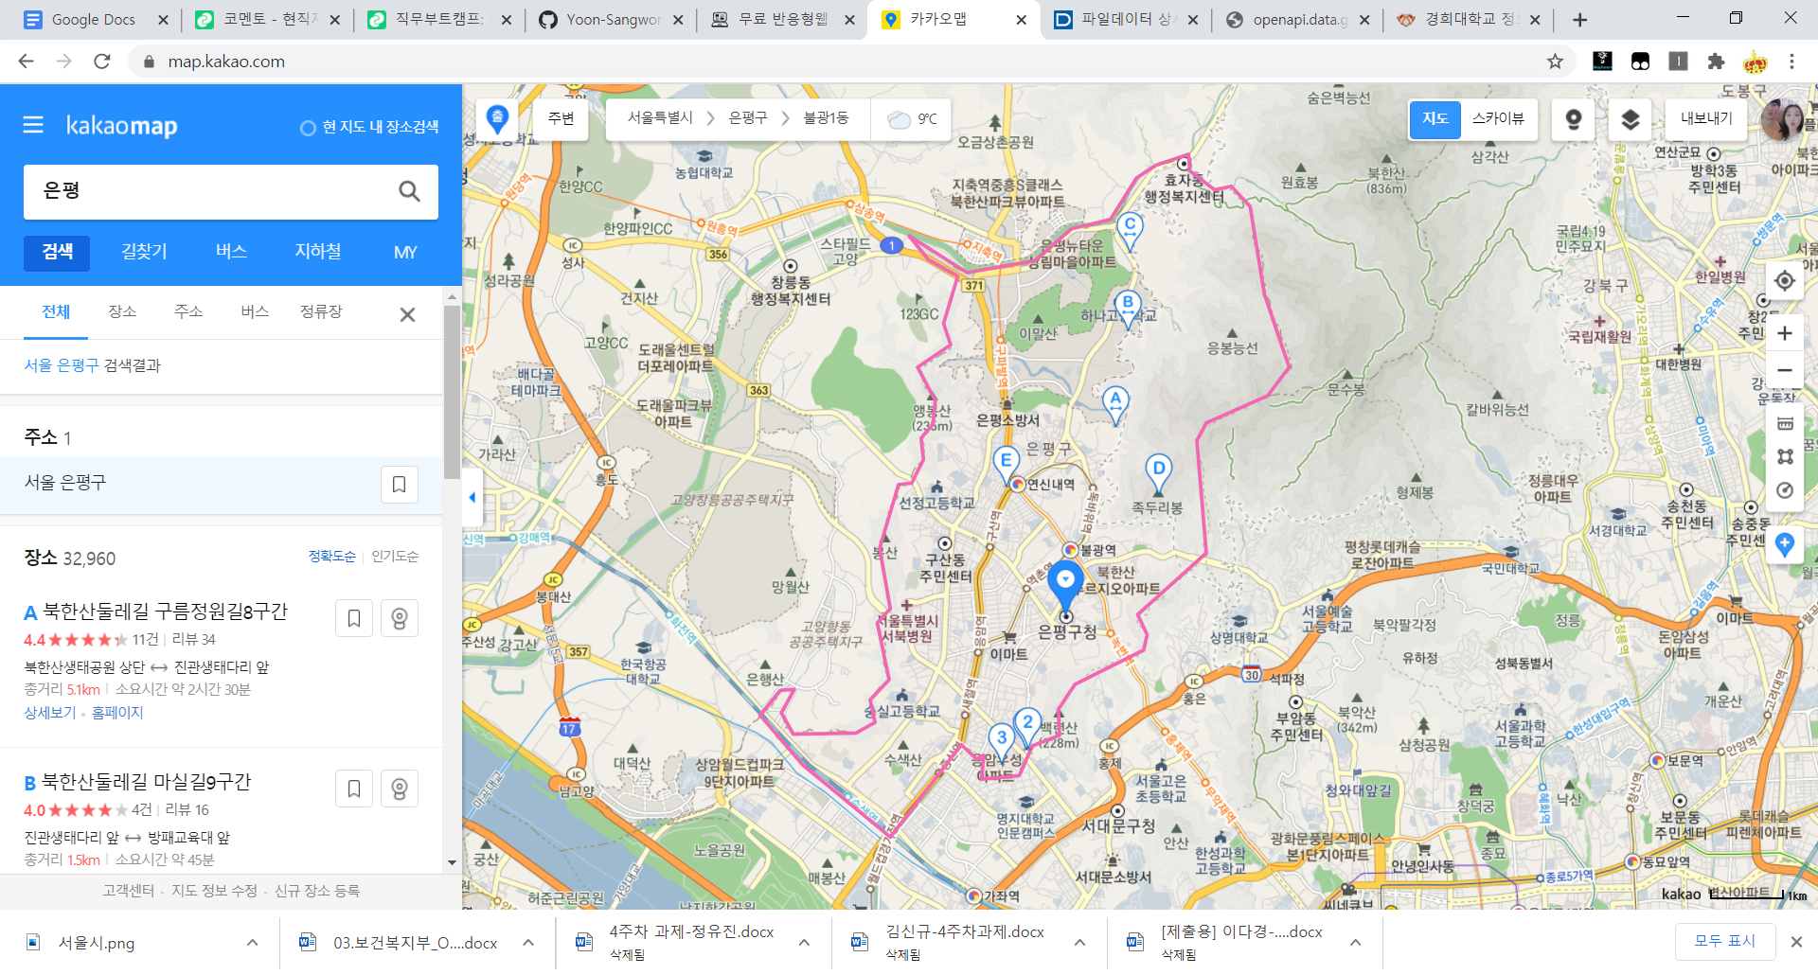
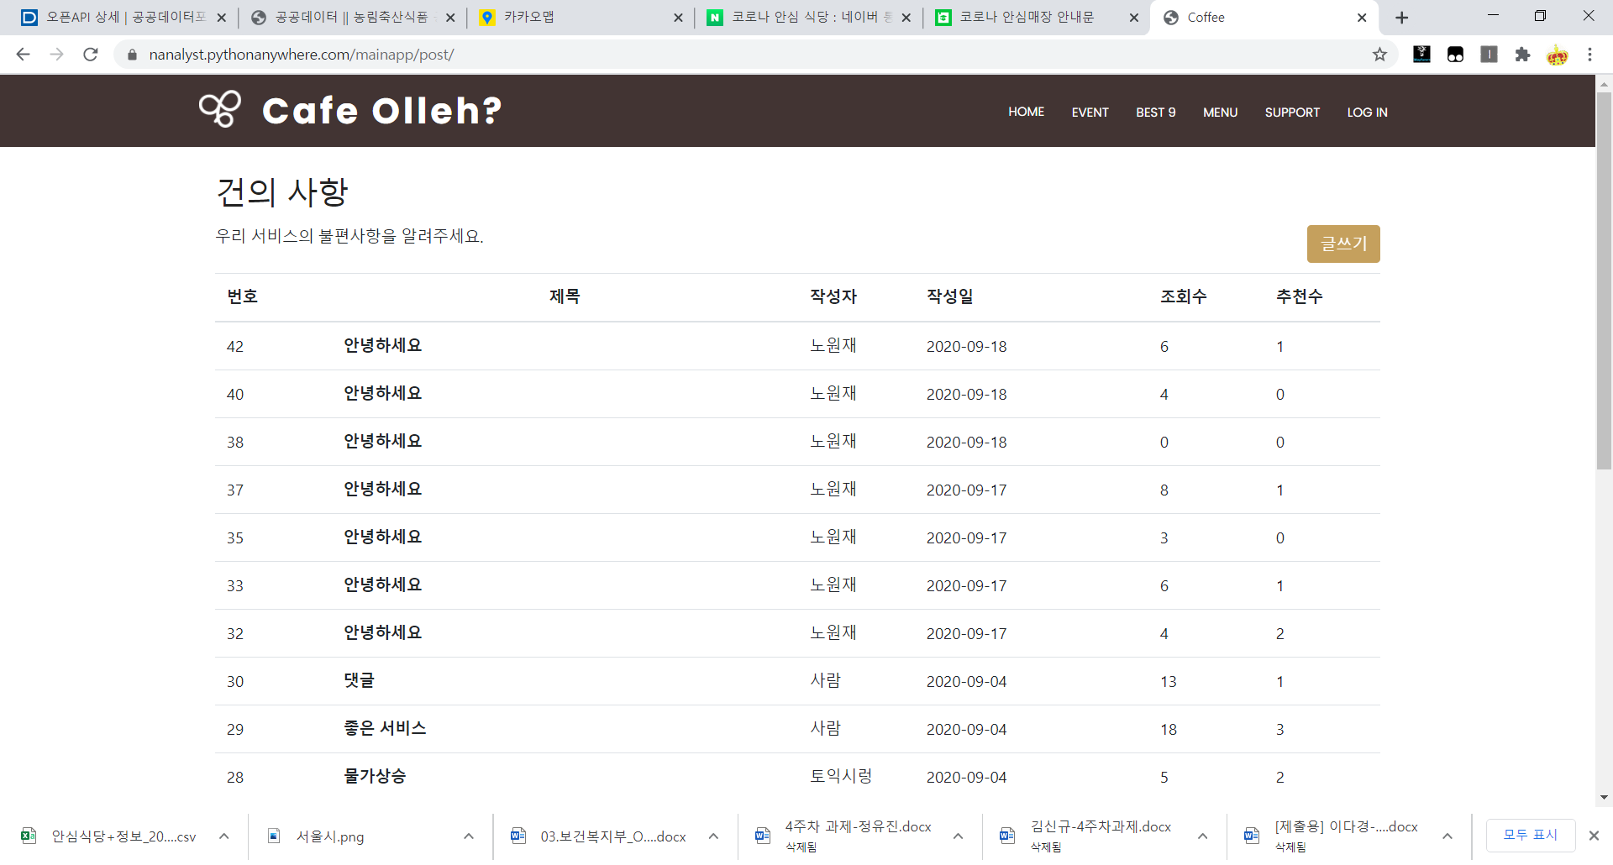
PART 3
홈페이지 구상
안심식당
HOME
안심식당
선별진료소 및 안심병원
게시판
로그인
주소를 입력하세요
서울시 각 구별 실시간 확진자 수
강동구: 3
강서구: 2
광진구: 4
동작구: 4
서초구: 3
강남구: 5
성동구: 4
종로구: 4
구로구: 1
은평구: 6
중구: 2
송파구: 4
안심식당 추천 TOP5
추천 수 Top5
★★★★★
★★★★★
★★★★
★★★
★★★★

Slide 7
PART 3
홈페이지 구상
선별진료소 및 안심병원
HOME
안심식당
선별진료소 및 안심병원
게시판
로그인
선별 진료소
안심병원

Slide 8
PART 3
홈페이지 구상
게시판
HOME
안심식당
선별진료소 및 안심병원
게시판
로그인

Slide 9
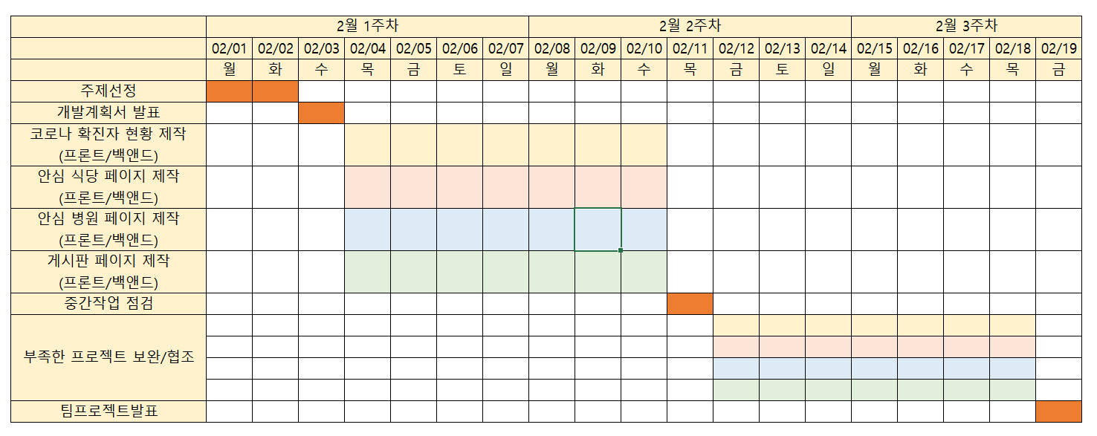
PART 4
프로젝트 개발일정/팀원역할
진수정
윤상원
강용
공하영

Slide 10
인터페이스 개발 프로젝트 기획안
+
Thank you

